Slide 1
예술로 일상을 마주보자
2024.11.7 (김지민교수)

Slide 2
가사작성의 중요 요소
명확한 주제와 메시지:
가사 전체에서 일관된 주제와 메시지를 전달해 청중이 공감할 수 있도록 한다.
2. 진솔한 감정 표현:
감정이 자연스럽고 진솔하게 드러나야 가사에 생명력이 생기고 공감대를 형성할 수 있다.
3. 운율과 리듬감:
가사에 흐름이 있어야 음악과 조화를 이루며, 듣는 이의 귀에 잘 들어오고 쉽게 기억될 수 있다.
4. 구체적인 이미지와 비유 사용:
추상적인 감정을 시각적으로 표현하여 청중이 장면을 상상할 수 있도록 돕는다.
5. 단어 선택과 언어의 적합성:
주제와 감정에 맞는 단어를 선택하고, 곡의 분위기에 어울리는 언어를 사용하는 것이 중요하다.

Slide 3
구체적 이미지와 비유
감정을 메타포로 표현한 가사 예시
사랑: "그대는 내 마음에 새겨진 별빛"
→ 사랑하는 존재를 밤하늘의 별빛에 비유하여, 마음속 깊이 자리 잡은 감정을 은유적으로 나타낸다.
이별: "우리의 기억은 가을의 낙엽처럼 흩날린다"
→ 이별의 아픔을 낙엽이 떨어지고 흩어지는 모습으로 표현하여, 잔잔하지만 쓸쓸한 느낌을 강조한다.
그리움: "그대는 잔잔한 바다 위 흔들리는 달빛"
→ 그리움을 잔잔한 바다에 비친 달빛으로 비유하여, 그리움의 조용한 깊이와 흔들리는 감정을 전달한다.
희망: "어둠 속에서 피어나는 작은 불꽃"
→ 희망을 어둠 속 불꽃에 비유하여, 고난 속에서도 희망이 싹트는 모습을 상징적으로 표현한다.
기쁨: "햇살이 스며든 꽃잎의 미소“
→ 기쁨의 감정을 햇살을 받아 활짝 핀 꽃잎의 모습으로 은유하여, 따뜻하고 밝은 분위기를 연출한다.

Slide 4
아름답고 찰나적인 순간이자, 인생에 깊은 여운을 남기는 감정의 은유 황순원과 선업튀의 소나기
선재 업고 튀어에서 소나기는 주인공들이 순간적인 만남과 감정 속에서 얻게 되는 관계의 소중함을 의미한다. 그 만남은 짧고 덧없지만, 인물들의 삶에 큰 흔적을 남기며 한 순간의 소나기처럼 강렬한 감정의 흔적을 남긴다.
황순원의 소나기에서는 소년과 소녀의 풋풋하고도 순수한 사랑이 갑작스러운 소나기와 같다. 두 사람은 서로의 존재를 통해 사랑의 감정을 처음으로 경험하지만, 소나기가 그치듯 소녀와의 만남도 일시적이며 영원하지 않음을 암시한다.
두 작품의 "소나기"라는 주제는 일시적이지만 강렬하게 마음을 적시는 감정을 메타포로 다룬다. 두 작품에서 소나기는 단순히 내리고 그치는 비의 현상을 넘어, 인물들이 짧고도 깊이 서로를 느끼고 교감하는 순간을 상징한다.

Slide 5
운율과 리듬감
1. 운율: 운율은 가사의 각 행이나 구절에서 음절이나 단어가 반복되는 패턴을 의미한다. 이러한 패턴은 일정한 규칙을 형성하여, 가사가 흘러갈 때 부드럽게 들리게 한다. 예를 들어, 특정 구절마다 유사한 끝소리나 음절을 배치하는 방식으로 운율을 살릴 수 있다. 운율은 단순히 글을 외우기 쉽게 만드는 것이 아니라, 청중이 감정을 느낄 수 있도록 가사에 리듬적 깊이를 부여한다.
2. 리듬감: 리듬감은 가사 속에서 단어와 구절이 음악적인 박자에 맞춰 배열되는 방식이다. 리듬감은 곡의 박자와 템포에 맞춰 가사의 속도나 강약을 조절하는 데 사용된다. 이를 통해 곡의 흐름을 자연스럽게 이끌며, 감정을 고조시키거나 절정으로 이끄는 효과를 준다. 예를 들어, 긴 음절과 짧은 음절을 교차하여 배치하거나, 빠른 템포의 부분에서 짧고 강렬한 단어를 사용하는 방법으로 리듬감을 강조할 수 있다.

Slide 6
지난주 작성 가사 다듬기
[1절]
어둠 속에 홀로 선 그대여,
마음의 소리 닿지 않는 밤,
그늘진 세상에도 빛은 찾아와
잠든 꿈들이 깨어날 때
[후렴]
멈추지 마, 여기 네 곁에
누군가 있어 함께 걸을래
작은 숨결 하나도 소중하단 걸
잊지 말아, 네가 빛나고 있단 걸
[2절]
아픔 속에 가려진 그대여,
울고 싶은 맘 감춘 채로
내일은 다를 거라 믿어보자
모두가 널 기다리는 이 길에
[후렴]
멈추지 마, 여기 네 곁에
누군가 있어 함께 걸을래
작은 숨결 하나도 소중하단 걸
잊지 말아, 네가 빛나고 있단 걸
[아웃트로]
끝이 아닌 시작이란 걸
내일의 빛이 네 앞에 있어
함께하자, 넌 혼자가 아냐
내일을 향해 손을 잡고서

Slide 7
운율과 리듬감 강조예제
리듬감 강조
작은 숨결마저 소중한 빛,
희미해져도 빛나는 너의 길,
쓰러져도 다시 일어날 힘,
함께 가는 우리 내일을 믿어.
각 행마다 강한 리듬감을 부여해, 강조되는 단어가 뚜렷하게 들리도록 구성
운율강조
숨결 하나마저 소중한 빛,
흔들려도 빛나는 너의 길,
넘어져도 다시 일어날 힘,
함께 가자, 내일을 믿는 길.
음절의 반복을 통해 운율을 강조하면서, 각 행의 끝 소리가 일치하도록 구성

Slide 8
선업튀 소나기
드라마 선재 업고 튀어의 OST인 '소나기'는 사랑하는 이를 소나기에 비유하여, 그 만남이 일시적이지만 강렬하고 깊은 인상을 남긴다는 내용을 담고 있다.
1절에서는 사랑하는 이와의 첫 만남이 단순한 스쳐 지나가는 인연이 아닌, 지속되기를 바라는 마음을 표현한다. "그치지 않기를 바랬죠 처음 그대 내게로 오던 그날에"라는 가사는 이러한 소망을 담고 있다.
후렴구에서는 사랑하는 이를 하늘이 내려준 선물로 묘사하며, 그를 지켜주겠다는 다짐을 나타낸다. "그대는 선물입니다 하늘이 내려준"이라는 표현이 이를 잘 보여준다.
2절에서는 사랑하는 이와의 추억이 빗물처럼 스며들어, 그를 기다리고 손을 잡아주겠다는 의지를 드러낸다. "이제는 내게로 와요 언제나처럼 기다리고 있죠 그대 손을 꼭 잡아줄게요"라는 가사가 이러한 감정을 전달한다.
브리지 부분에서는 과거의 아픈 기억을 빗방울에 흘려보내고, 함께라면 어떤 어려움도 극복할 수 있다는 믿음을 표현한다. "잊고 싶던 아픈 기억들도 빗방울과 함께 흘려보내면 돼요"라는 가사가 이를 나타낸다.
전반적으로 이 곡은 소나기를 통해 사랑의 일시적이지만 강렬한 감정을 표현하며, 사랑하는 이를 지키고자 하는 마음을 담고 있다.

Slide 9
선업튀 소나기
1절-후렴-2절-후렴: 이 구조는 후렴을 두 번 반복함으로써 곡의 주제를 강조하고, 청중에게 강한 인상을 남긴다. 후렴을 반복함으로써 노래의 메시지가 곡 전체에 걸쳐 지속적으로 강조되며, 곡의 전반적인 일관성을 높인다. 듣는 이는 후렴을 통해 중심 메시지를 익숙하게 느끼며 감정을 쌓아간다.
1절-후렴-2절-브리지: 이 구성은 브리지를 추가함으로써 감정적인 전환을 도입한다. 브리지는 보통 기존의 후렴과 달리 새로운 멜로디나 가사로 구성되어, 곡 후반부에서 감정을 고조시키거나 변화를 준다. 후렴과는 다른 새로운 느낌을 주기 때문에, 청중에게 신선함을 주면서 곡의 다채로운 감정 변화를 경험하게 한다. 브리지를 통해 곡의 깊이와 다채로운 감정 표현을 더할 수 있다.
따라서 1절-후렴-2절-후렴은 주제의 반복과 강조에 중점을 둔다면, 1절-후렴-2절-브리지는 감정적 변화와 고조에 중점

Slide 10
1. Verse - Chorus (절 - 후렴) 아이유 - "좋은 날"
가장 기본적인 구조로, 팝, 록, 힙합 등 다양한 장르에서 널리 사용된다. 이 구조는 노래의 전개가 명확하며, 반복적인 후렴을 통해 메시지를 강조한다.
Verse (절): 이야기나 감정을 서서히 전개하는 부분이다. 각 절은 독립적인 내용이나 구체적인 상황을 다룬다.
Chorus (후렴): 곡의 핵심 메시지나 테마를 반복적으로 강조하는 부분이다. 후렴은 보통 짧고 강렬하며 기억에 잘 남는다.
구성 예시:
Verse 1: 이야기가 시작된다.
Chorus: 핵심 메시지가 반복된다.
Verse 2: 새로운 내용이나 상황이 추가된다.
Chorus: 반복되어 강조된다.

Slide 11
2. Verse - Pre-Chorus - Chorus (절 - 프리 코러스 - 후렴) 방탄소년단 (BTS) - "불타오르네 (FIRE)"
"프리 코러스"를 추가한 형태로, 후렴을 대비해 감정이나 긴장감을 고조시키는 부분. 주로 후렴을 더욱 강조하거나 강렬하게 만들기 위해 사용된다.
Pre-Chorus (프리 코러스): 후렴으로 이어지기 전의 긴장감이나 변화를 주는 부분. 분위기를 전환시키는 역할을 한다.
Chorus (후렴): 곡의 가장 중요한 메시지나 테마를 반복적으로 전달.
구성 예시:
Verse 1
Pre-Chorus
Chorus
Verse 2
Pre-Chorus
Chorus

Slide 12
3. AABA (AABA)
조용필 - "킬리만자로의 표범“, 김광석 - "사랑했지만"
네 개의 구절로 구성된 형태로, A 부분은 반복적인 멜로디나 가사를 가지고 있으며, B 부분은 새로운 멜로디나 변화를 준다. 이 구조는 대체로 곡이 짧고 간결하게 구성될 때 사용된다.
구성 예시:
A: 첫 번째 구절
A: 두 번째 구절
B: 대조되는 구절 (브리지처럼 변화를 주는 부분)
A: 첫 번째와 비슷한 구절

Slide 13
4. Intro - Verse - Chorus - Verse - Bridge - Chorus – Outro 엑소 - "Love Shot"
이 구조는 복잡한 이야기나 감정의 변화를 풀어낼 때 적합. 여러 부분을 사용하여 곡을 더욱 다채롭게 구성할 수 있음.
Intro (도입부): 곡의 분위기나 주제를 간단히 소개하는 부분
Verse (절): 이야기를 전개하는 부분
Chorus (후렴): 핵심 메시지를 반복하는 부분
Bridge (브리지): 분위기나 감정을 전환하는 부분
Outro (마무리): 곡을 마무리하는 부분
구성 예시
Intro
Verse 1
Chorus
Verse 2
Bridge
Chorus
Outro

Slide 14
5. ABAB (A-B-A-B) 태연 - "I"
짧고 반복적인 형태로, 각 구절이 번갈아 가며 나오며 리듬감을 강조. 주로 간단한 메시지를 전달할 때 효과적.
구성 예시:
A: 첫 번째 구절
B: 두 번째 구절
A: 첫 번째 구절 반복
B: 두 번째 구절 반복

Slide 15
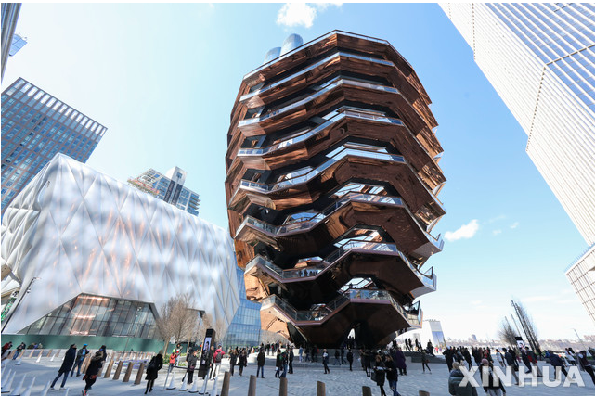
https://www.youtube.com/watch?v=jb01kHc1THo&t=75s

Slide 16
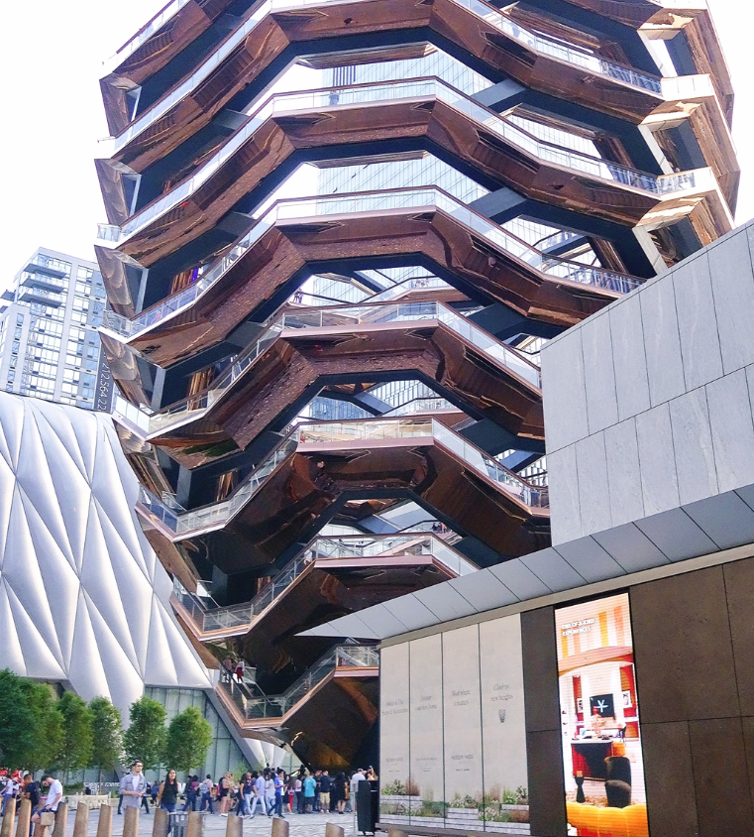
공공의 영역

